Slide 1
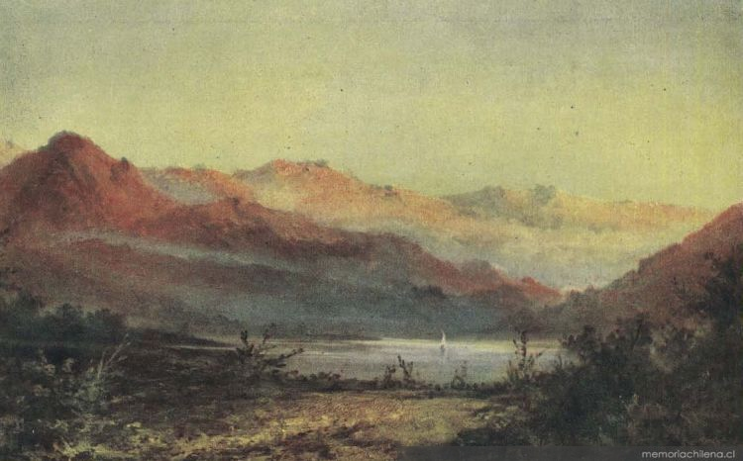
El Frente Amplio en Chile
Historia, fundamentos ideológicos y desafíos

Slide 2
La irrupción del Frente Amplio
• Surge como fuerza crítica al neoliberalismo y a la legitimidad de los partidos tradicionales.
• Movilizaciones clave: movimiento estudiantil de 2011, No+AFP (2016), feminismo.
• Líderes emergentes: Gabriel Boric, Giorgio Jackson y Camila Vallejos.
• En 2017: 20 diputados, 1 senador y 20% en la presidencial.

Slide 3
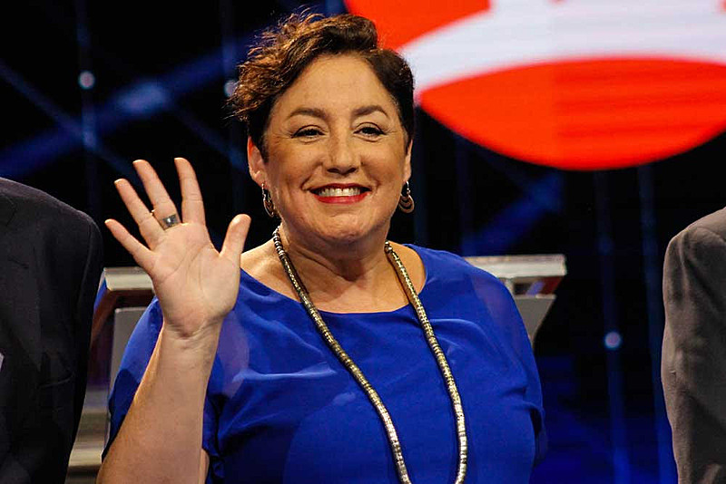
• Constituido formalmente el 21 de enero de 2017 como coalición de izquierda, liberales y ciudadanos.
• Tercera fuerza política tras elecciones de 2017 con Beatriz Sánchez.
• Tensiones internas: inserción territorial débil y conflictos entre partidos integrantes.

Slide 4
• Crítica al neoliberalismo y búsqueda de un Estado social y democrático de derecho.
• Unidad en la diversidad: socialistas, feministas, ecologistas, liberales.
• Inspiración en movimientos sociales: estudiantil, feminista, ambientalista.
• Influencia del posmarxismo de Laclau y Mouffe.
Fundamento ideológico

Slide 5
Sistema de valores
• Democracia participativa y horizontalidad.
• Igualdad y justicia social.
• Feminismo y diversidad.
• Ecologismo y sostenibilidad.
• Derechos humanos y memoria histórica.

Slide 6
El FA se presentó desde un inicio como alternativa al duopolio político conformado por la derecha y la Nueva Mayoría.
En sus principios fundacionales se destacaban la unidad en la diversidad, la independencia del poder empresarial y la construcción de un programa democrático y participativo.

Slide 7
El posmarxismo
Sustituye la lucha de clases por la articulación de múltiples demandas sociales. La lucha de clases ya no explica por sí sola la política contemporánea
• Laclau y Mouffe: crítica al marxismo clásico por sujeto histórico.
La política se construye a través de discursos
Plantea ampliar la democracia incorporando luchas y territorios.
Enfatiza la construcción de un “pueblo” frente a las élites.

Slide 8
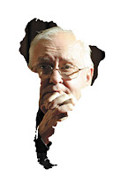
Ernesto Laclau (1935–2014)
Filósofo político argentino, profesor en la Universidad de Essex.
Desarrolló la idea de la “construcción del pueblo” a partir de cadenas de equivalencia entre demandas sociales diversas.
Referente de varios proyectos políticos de izquierda en América Latina y Europa

Slide 9
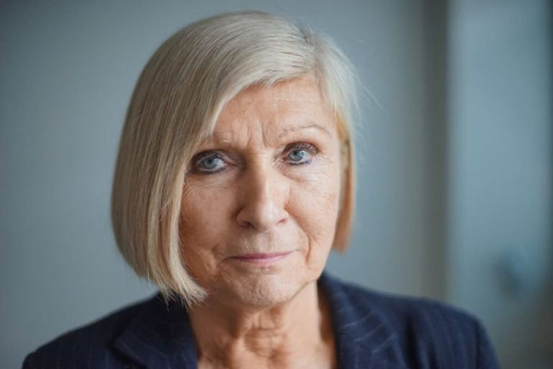
Chantal Mouffe (1943– )
  Filósofa política belga.
  Teórica de la “democracia agonista”: en lugar de eliminar los conflictos, la política democrática debe canalizarlos de manera institucional y pluralista.
  Ha tenido gran influencia en partidos como Podemos en España o La France Insoumise en Francia.

Slide 10
Aspecto | Marxismo clásico | Posmarxismo (Laclau y Mouffe)
Sujeto histórico | La clase obrera es el actor central de la transformación social. | No existe un sujeto único; el “pueblo” se construye articulando diversas demandas sociales (feministas, ambientales, estudiantiles, territoriales, etc.).
Motor del cambio | Lucha de clases entre burguesía y proletariado. | Conflicto discursivo y político: la lucha se da en el terreno de los significados y la construcción de hegemonía.
Economía vs. política | El factor económico determina la superestructura (política, cultura, ideología). | La política y el discurso tienen autonomía relativa: no todo se explica por la economía.
Estrategia | Revolución proletaria que derroque al capitalismo y construya el socialismo. | Construcción de hegemonía democrática mediante alianzas amplias y articulación de demandas en un proyecto común.
Visión de la democracia | Democracia liberal vista como forma burguesa, limitada y destinada a ser superada. | Democracia radical y plural: no elimina el conflicto, lo canaliza en un marco agonista (los adversarios son legítimos, no enemigos a destruir).
Concepto clave | “Lucha de clases”. | “Hegemonía” y “cadena de equivalencias” entre demandas sociales.
Ejemplos políticos | Revoluciones socialistas (Rusia 1917, Cuba 1959). | Proyectos de izquierda contemporánea: Podemos (España), La France Insoumise (Francia), y parte del Frente Amplio (Chile).

Slide 11
¿FA postmarxista?
El FA no busca representar a una sola clase (obrera), sino articular múltiples movimientos: estudiantil, feminista, ambientalista, territorial.
Su proyecto no es la “revolución proletaria” del marxismo clásico, sino la construcción de una hegemonía democrática radical que dispute poder al neoliberalismo.

Slide 12
Neoliberalismo
Teoría política y económica que aboga por la reducción de la intervención estatal en la economía, promoviendo el libre mercado como el mecanismo más eficiente para asignar recursos y generar crecimiento. Se caracteriza por la apertura comercial, la privatización de empresas públicas, la desregulación económica y el control de la inflación, buscando un mercado más eficiente y una menor participación del gobierno en la actividad económica.

Slide 13
¿Por qué no es liberalismo?
Aspecto | Liberalismo | Neoliberalismo
Contexto histórico | Siglos XVIII–XIX, ligado a las revoluciones burguesas y a la economía clásica (Smith, Ricardo, Say). | Siglo XX, tras la crisis del liberalismo clásico y el Estado de bienestar; consolidado con Hayek, Friedman y la escuela de Friburgo.
Principio central | Laissez-faire: libertad de intercambio y circulación como regla básica del orden económico y social. | Libertad de emprendimiento: cada individuo debe actuar como empresario de sí mismo, innovando y compitiendo.
Rol del Estado | Mínimo: debe retirarse de la economía para permitir que el mercado se autorregule. | Activo: crea las condiciones jurídicas, institucionales y culturales para que florezca la competencia y el emprendimiento.

Slide 14
¿Por qué no es liberalismo?
Concepción de la libertad | Ausencia de trabas a la circulación y al comercio; “dejar hacer, dejar pasar”. | Autonomía para emprender, asumir riesgos, responsabilizarse y competir permanentemente.
Problemas asociados | Genera conflictos entre libertades (ej. monopolios, desigualdades) que terminan requiriendo intervención estatal. | Produce desigualdad estructural, precarización y responsabilización individual por el éxito o fracaso.
Visión del individuo | Agente de intercambio, que responde pasivamente a la oferta y demanda. | Emprendedor activo, que planifica, innova y se concibe como capital humano.

Slide 15
Octubre de 2019 y el proceso constituyente
El FA jugó un rol clave en el 'Acuerdo por la Paz y la Nueva Constitución'.
Tensiones internas por la firma del acuerdo.
Reconfiguración en Apruebo Dignidad junto al PC.
Boric gana primarias y la presidencia en 2021.

Slide 16
Programa de gobierno (2022)
Diagnóstico crítico de la transición y modelo neoliberal.
Ejes: nueva Constitución, descentralización, Estado de bienestar.
Derechos sociales universales: salud, pensiones, educación.
Transición ecológica justa y agenda de DDHH.

Slide 17
Contradicciones del Frente Amplio
Movimiento social vs. actor institucional.
Militancia horizontal vs. liderazgo personalista.
Pluralidad ideológica vs. coherencia programática.
Antineoliberalismo vs. pragmatismo de gobierno.
Renovación generacional vs. viejas prácticas.

Slide 18
Desafíos actuales
Débil enraizamiento territorial.
Conciliar lógica de movimiento y gestión institucional.
Enfrentar crisis múltiple (pandemia, economía, proceso constituyente).
Fusión de partidos hacia 2024 para mayor estabilidad.
Mantener identidad transformadora en el gobierno.

Slide 19
